Slide 1


A mai digitális hittanórán arról lesz szó, hogy
nyitottan kell fogadnunk Isten szavát!

Slide 2

Tudod-e?
Az élet elengedhetetlen feltételei közé tartozik a megfelelő élelem.
Ahhoz, hogy jó legyen a termés szükség van esőre, napsütésre és jó földre is. Sajnos nem minden talaj alkalmas a földművelésre. Még a jó földet is folyamatosan és gondosan művelni kell, hogy teremni tudjon.
Jézus korában nem a vetés előtt szántották fel a földet, hanem azután, hogy a magokat a földre szórták. A magvető széles mozdulatokkal vetett.

Slide 3
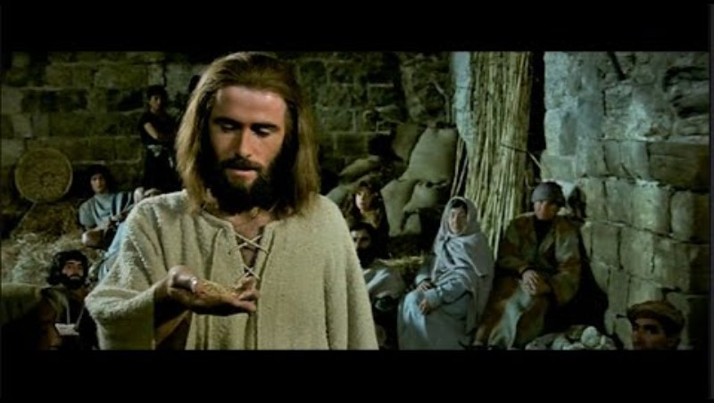
Nézd mag a következő kisfilmet!

Slide 4
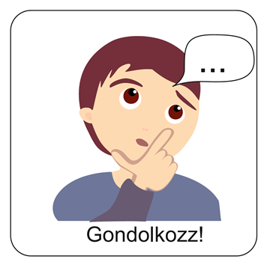
Emlékszel még?
Mire emlékszel a példázat kifejezésről?
Egy kis segítséget is kaphatsz a következő dián!

Slide 5
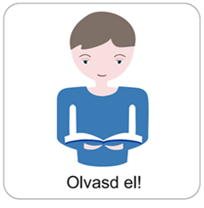
Jézus példázatok segítségével tanított!
Mi az a példázat?
A Példázat kifejezés a görög Parabolé szóból ered. Olyan beszédmódot jelöl, amellyel az előadó vagy tanító a gondolatokat szóképekkel, hasonlatokkal, példatörténetekkel szemlélteti, illusztrálja. Ezzel a módszerrel segíti a tanítás megértését.
Ez a beszédmód a vallásos tanítás és költészet jellegzetes formája volt. Jézus is gyakran használta ezt a beszédmódot tanításaihoz.
A példázat egy elbeszélt példatörténet; Ilyen a magvető példázata is.
Itt egy földművelésből vett példával szemlélteti Jézus, hogyan kell fogadnunk Isten Igéjét!

Slide 6
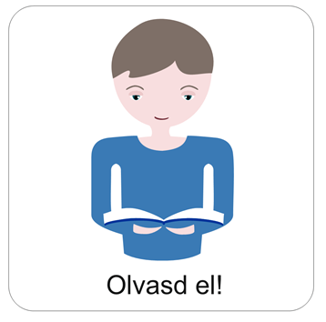
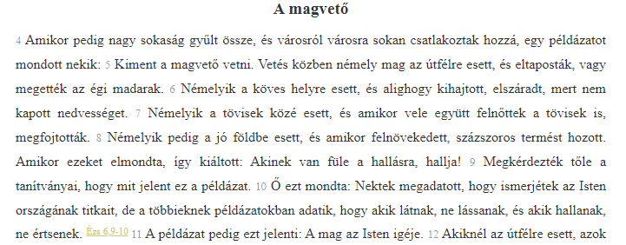
Jézus ebben a példázatban a jó és a terméketlen földről tanít!
Figyelmesen olvasd el a szöveget!
Ide kattints az online Bibliához! (Máté 13,1-23)

Slide 7
Elemezd az olvasott szöveget a kérdések segítségével !
Mi lett a magokkal?
Hová estek a magok Jézus példázatában?
Sorold fel az összes lehetőséget!

Slide 8
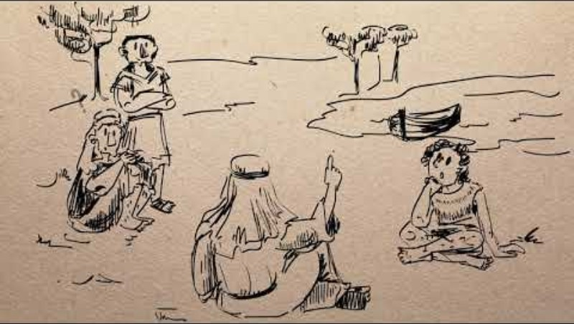
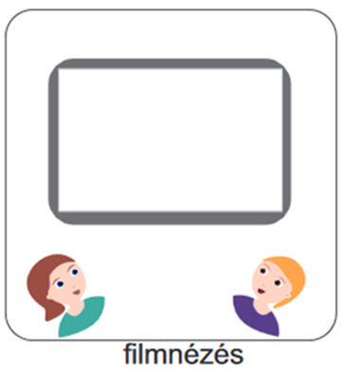
Figyeld meg jól azt,
hogy mi történik a magocskákkal a különböző helyeken?

Slide 9
Jézus megmagyarázta a példázatot!
Az emberek így mi is különbözőképpen fogadhatjuk Jézus tanítását!
A föld itt ebben a példázatban az ember szívét jelenti.
A mag Isten Igéjére utal. A magvető pedig Jézus.
a kemény föld | Kemény szívet jelent. Lepereg róla minden, még Isten Igéje is.
a sziklás föld | Nyitott, de felületes szívet jelent. Örül, amikor hallja Isten üzenetét, de amikor az élet nehézségeivel találkozik elfordul Tőle.
a tövises föld | Nyitott, de kényelmes szívet jelent. Ha választania kell inkább saját kényelmét választja, mint Isten Igéjét.
a jó föld | Nyitott és befogadó szívet jelent. Aki örül Isten szavának, engedelmeskedik és sokszoros termést hoz így áldásos lesz az élete.

Slide 10
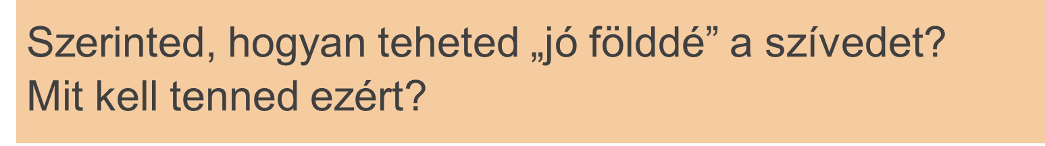
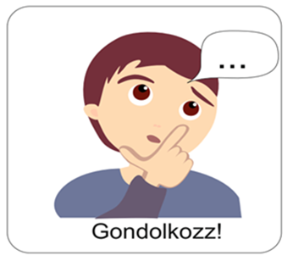
Jól jegyezd meg!
Ha Jézus tanítása szerint élünk, akkor teremhet az életünk!
A szívünket folyamatosan gondozni kell, nyitottan kell tartani, hogy Jézus üzenete megfoganjon benne!

Slide 11
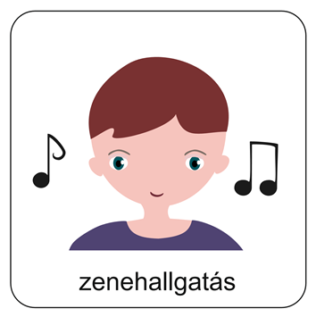

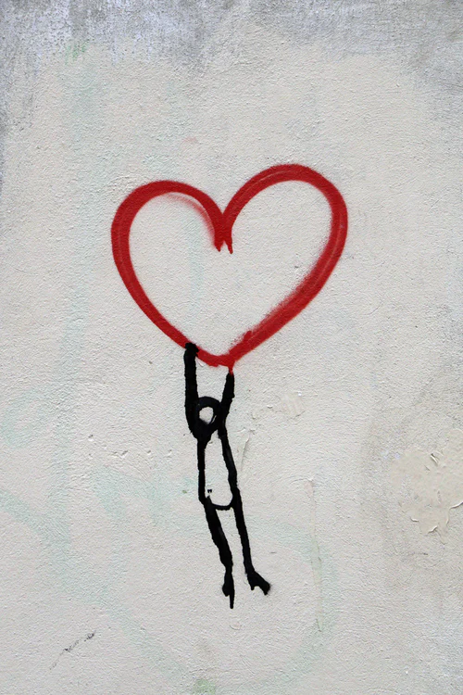
Hallgass meg egy dalt!

Slide 12
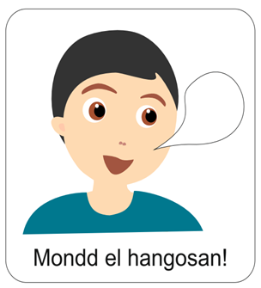
Aranymondás
Szólj Uram, mert hallja szolgád!
1 Sámuel 3,10.

Slide 13
Mi Atyánk, aki a mennyekben vagy, szenteltessék meg a te neved,
jöjjön el a te országod, legyen meg a te akaratod, amint a mennyben, úgy a földön is;
Mindennapi kenyerünket add meg nekünk ma,
és bocsásd meg vétkeinket, miképpen mi is megbocsátunk az ellenünk vétkezőknek;
És ne vígy minket kísértésbe, de szabadíts meg a gonosztól;
Mert tied az ország, a hatalom és a dicsőség mindörökké.
Ámen.
(Mt 6,9-13)
A digitális hittanóra végén így imádkozz!

Slide 14
